Slide 1
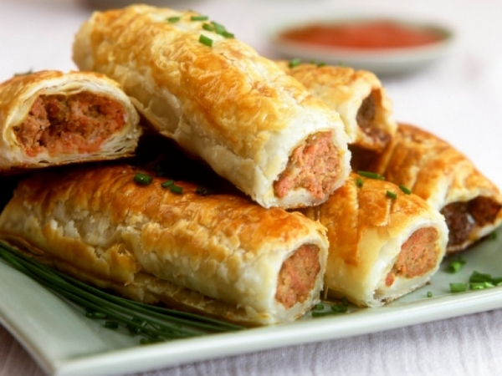
Verse worstenbroodjes

Slide 2
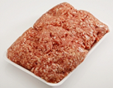
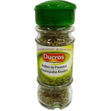
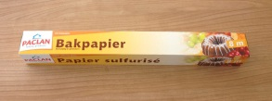
Wat hebben we nodig?
VOOR DE SAUS
1 ui
2 teentjes look
1 kg gemengd gehakt
3 pakjes bladerdeeg
3 eieren
paneermeel
Provençaalse kruiden
Olijfolie
Bakpapier

Slide 3
Schil de ui en de look en snijd ze in stukjes

Slide 4
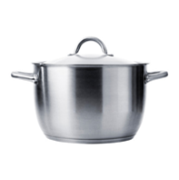
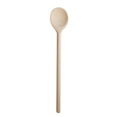
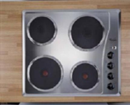
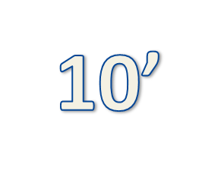
Stoof de uien 10 minuten op een zacht vuurtje

Slide 5
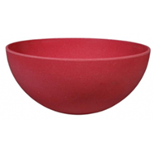
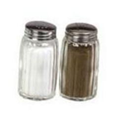
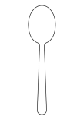
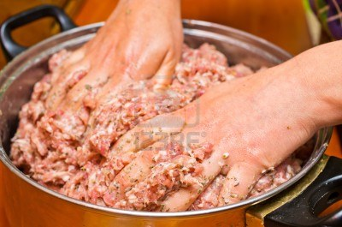
Meng het gehakt met 2 eieren en 2 paneermeel en de gesneden ui en look.
Kruid alles met peper en zout en de provençaalse kruiden en kneed verder.

Slide 6
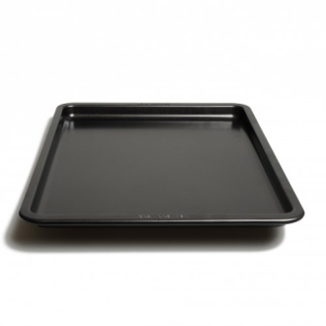
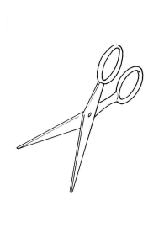
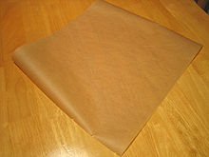
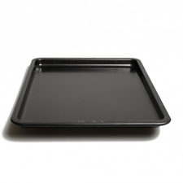
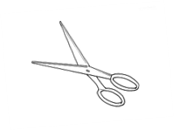
Knip een stuk bakpapier af en leg het op de bakplaat

Slide 7
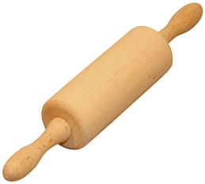
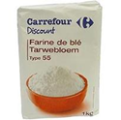
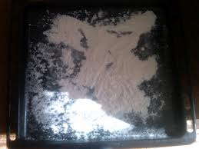
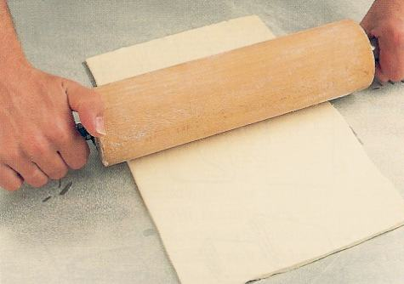
Strooi wat bloem op je werkblad en leg er een vel bladerdeeg op
Rol het bladerdeeg een beetje uit in de lengte met een deegrol

Slide 8
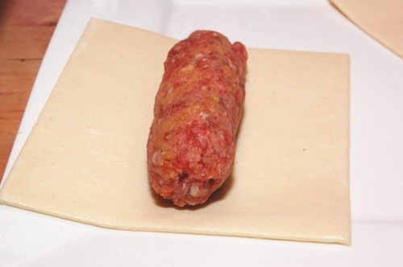
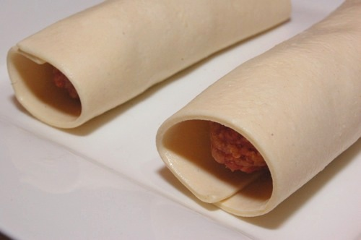
Maak een worstje van het gehakt in het midden van het vel bladerdeeg
Rol het bladerdeeg dicht

Slide 9
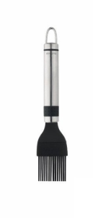
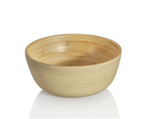
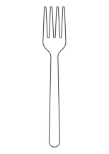
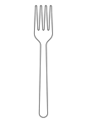
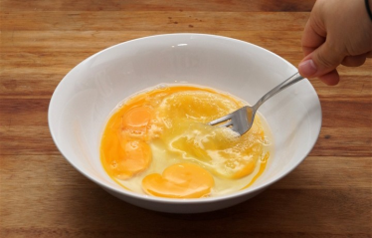
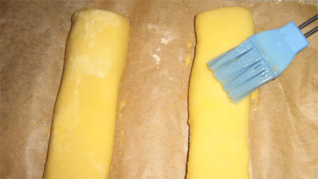
Leg de worstenbroodjes op het bakpapier van de bakplaat
Kluts een ei in een kommetje en smeer het met een borsteltje over de worstenbroodjes

Slide 10
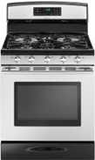
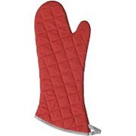
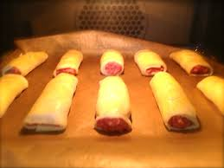
Bak de worstenbroodjes 20 à 25 minuten op 180°C
20’ - 25’

Slide 11
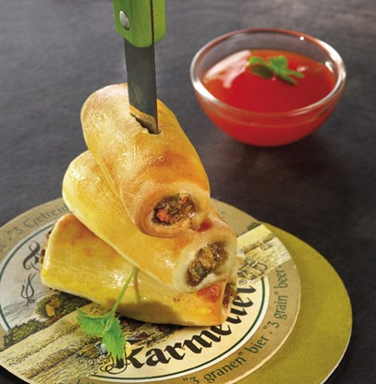
SMAKELIJK

